Slide 1
Южно-Уральский Государственный Университет Филиал в г. Миассе Геологический факультет Кафедра минералогии и геохимии
Дипломная работа
на тему:
Минералого-петрографическая характеристика руд и вмещающих пород Светодухинского проявления золота (Красноярский край)
Студент: Казимиров Евгений Владимирович
Руководитель: д.г.-м.н. Белогуб Елена Витальевна
Рецензент: к.г.-м.н. Новоселов Константин Александрович

Slide 2
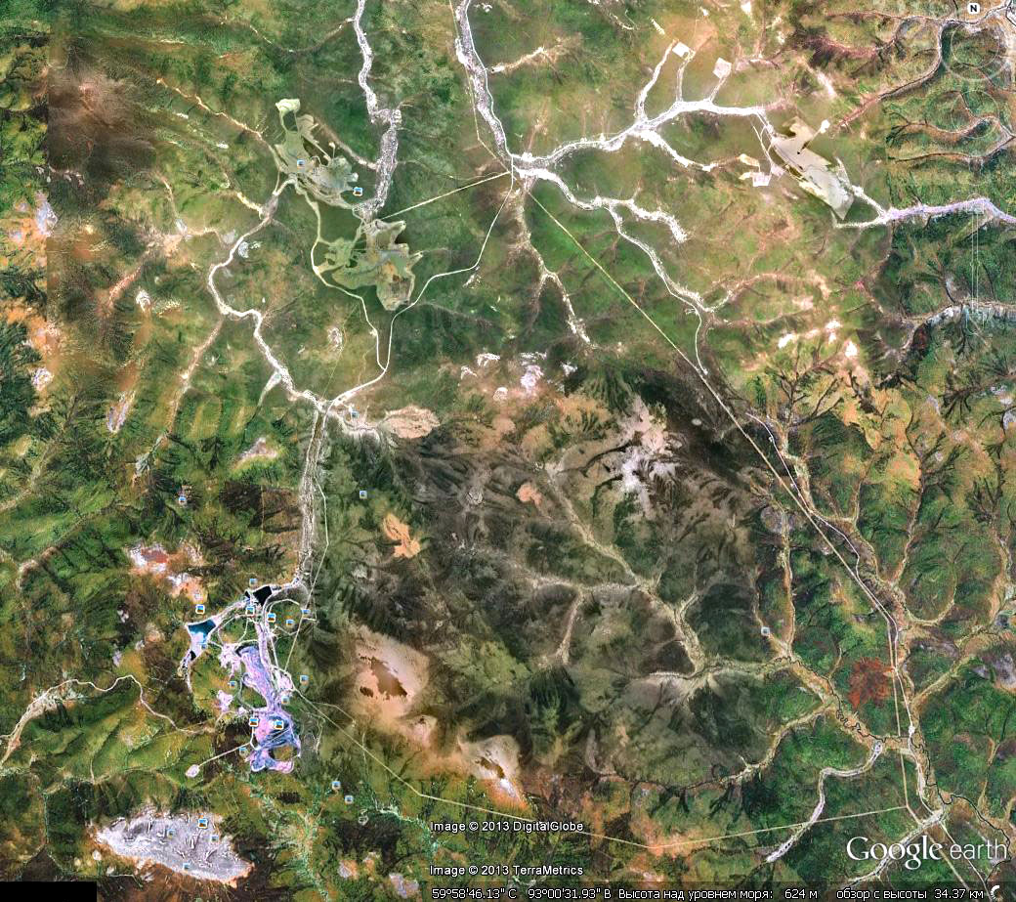
Святодуховский участок
м-ние Эльдорадо
м-ние Благодатное
м-ние Олимпиадинское
Географическое положение Святодуховского участка

Slide 3
Цели и задачи
Цель работы заключалась в выявлении типоморфных для золотого оруденения минеральных и геохимических ассоциаций Святодуховского участка.
Для достижения цели решены следующие задачи:
1. Анализ материалов предшественников
2. Петрографическая характеристика пород кординской и горбилокской свит, развитых в пределах изученного участка.
3. Минералого – петрографическая характеристика рудовмещающих пород и руд проявления Первенец.
4. Геохимическая характеристика участка и статистический анализ корреляционных связей между химическими элементами.

Slide 4
Методика работ
Пробы-протолочки (2 шт) , доведены до серого шлиха на лотке, в дальнейшем промыты в тяжелых жидкостях (бромоформом р=2,9 г/см³) и просмотрены под бинокулярным микроскопом.
Петрографическое описание аншлифов (6 шт) выполнялось при помощи рудного микроскопа (AXIO Scope A1).
Петрографическое описание шлифов (6 шт) проводилось с помощью изучения в проходящем свете (ПОЛАМ 211Р).
Состав рудных минералов определен с помощью Vega 3 TeScan, аналитик И.А. Блинов.

Slide 5
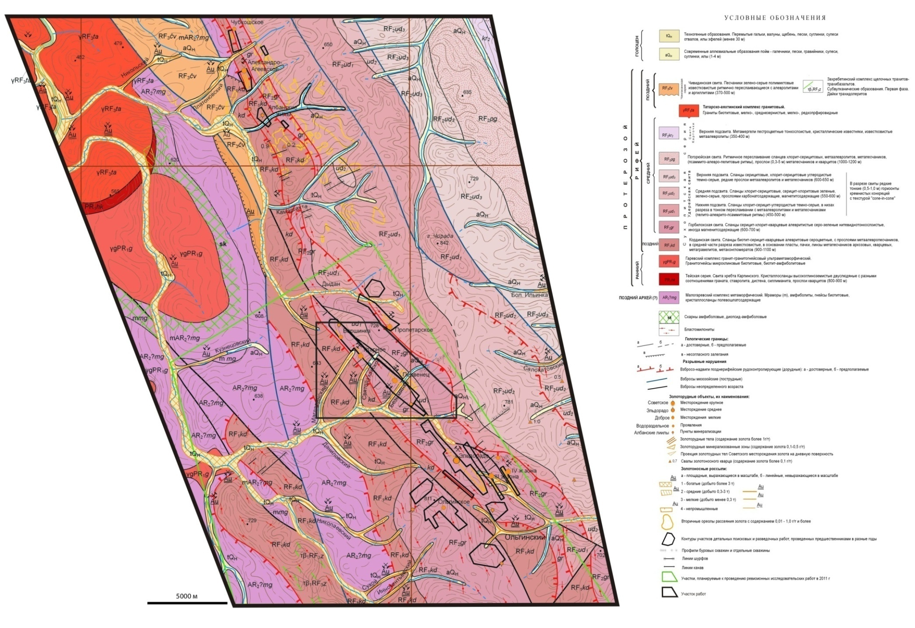
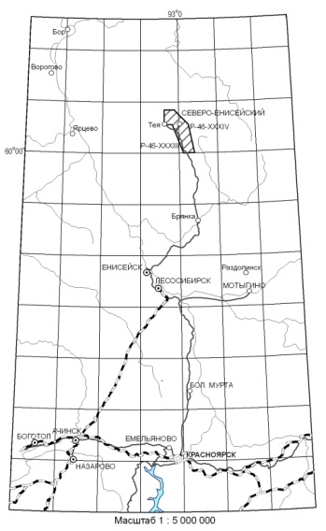
Геологическое строение Северо-Енисейского района
Фрагмент геологической карты Северо-Енисейского района, масштаб 1 : 100 000

Slide 6
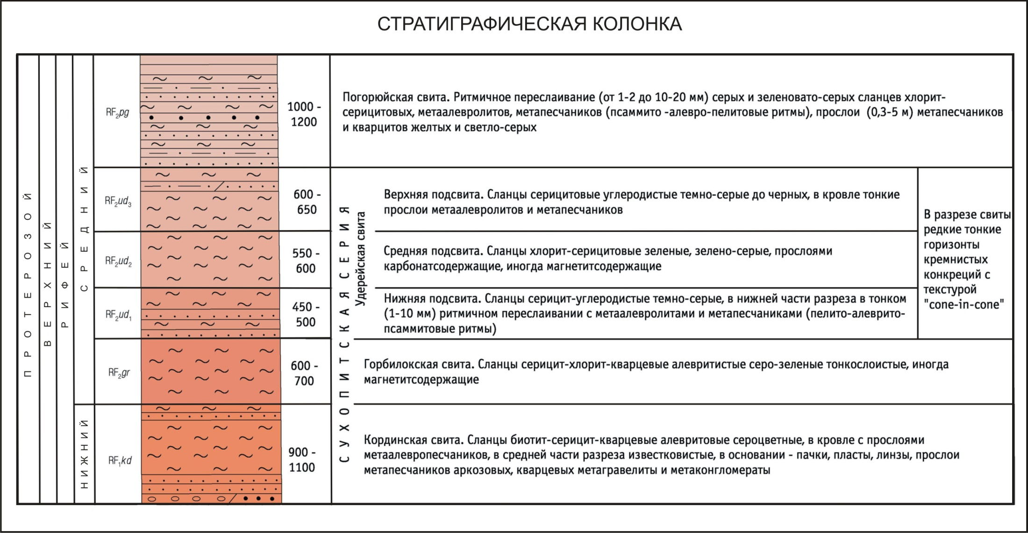

Slide 7
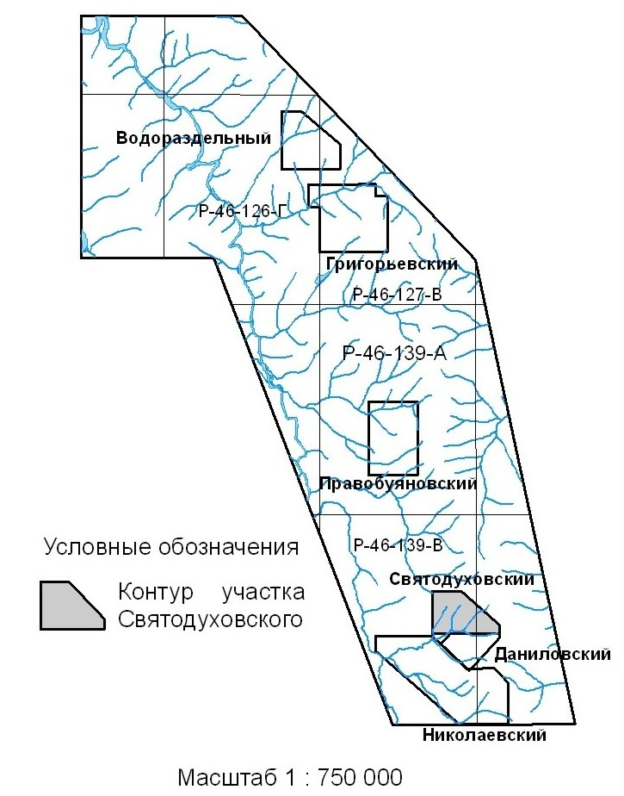
Святодуховский участок
Святодуховский участок расположен
в южной части Северо-Енисейского района в непосредственной близи от месторождений Первенец, Ударное и Вершинка.
В 4 км от участка находится месторождение Эльдорадо (Красноярский край).

Slide 8
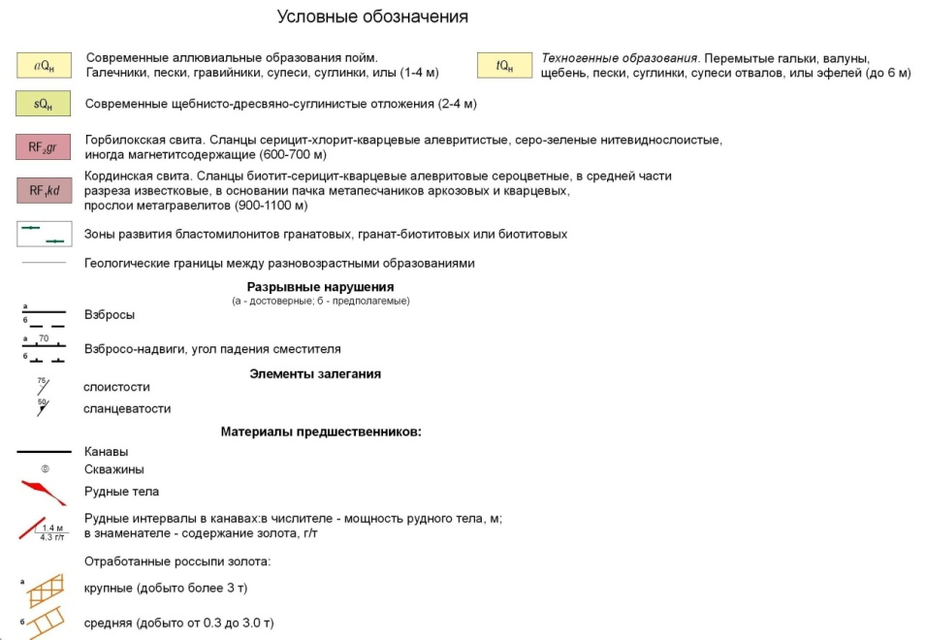
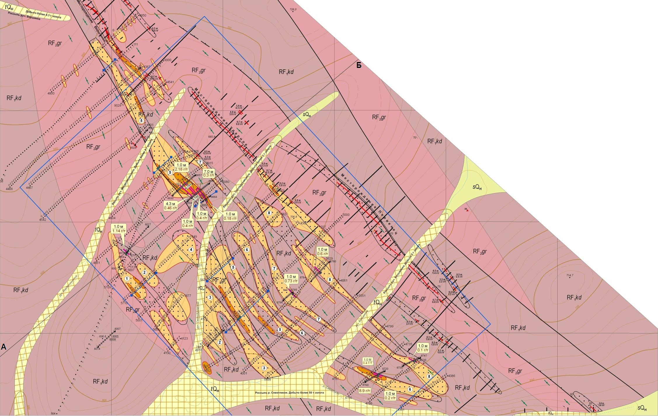
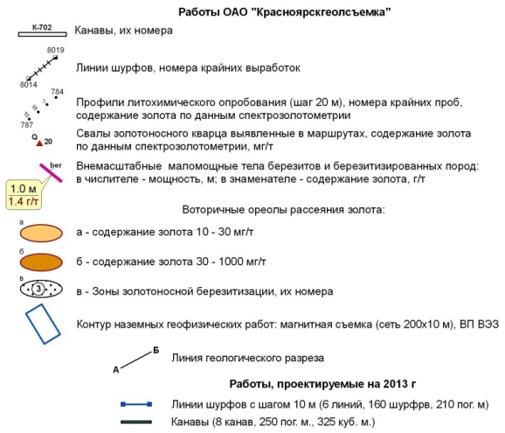
Геологическое строение Святодуховского участка

Slide 9
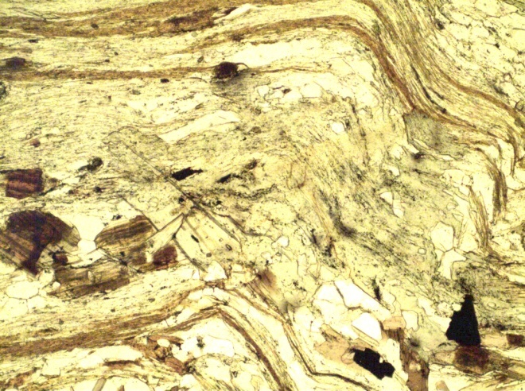
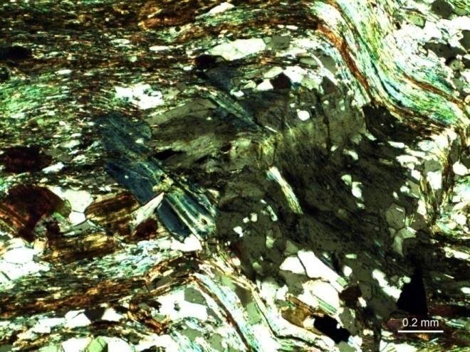
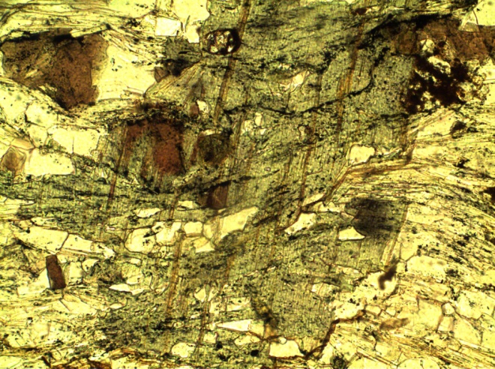
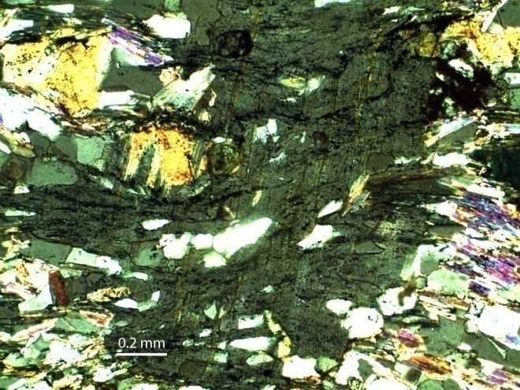
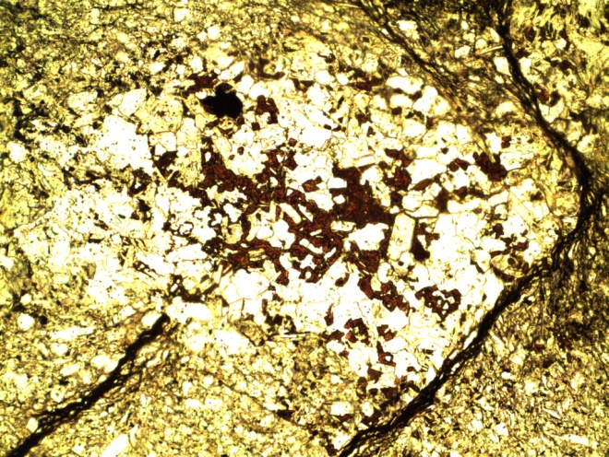
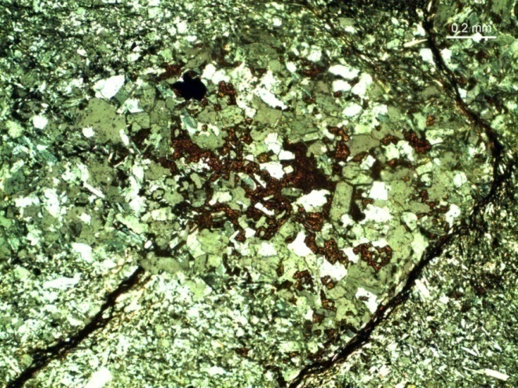
Кординская свита (RF1kd)
Состав: алевропесчаники и биотит-хлоритовые сланцы темно-серого цвета.
Текстура сланцеватая до массивной, редко с реликтовой градационной слоистостью, структура мелкозернистая, неравномернозернистая, гетеробластовая, лепидобластовая.
Состав пород (об. %): кварц (17-30%), биотит (5-35%), хлорит (15-25%), ильменит (10%);
акцессорные минералы сфен, циркон, гипергенный гетит.
Николи слева ||, справа х

Slide 10
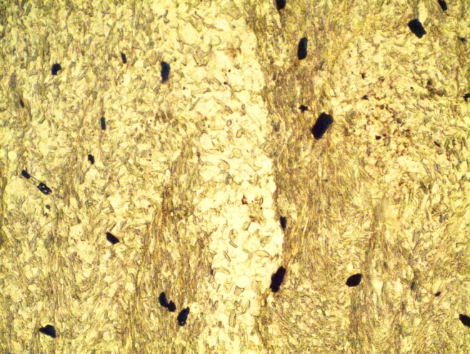
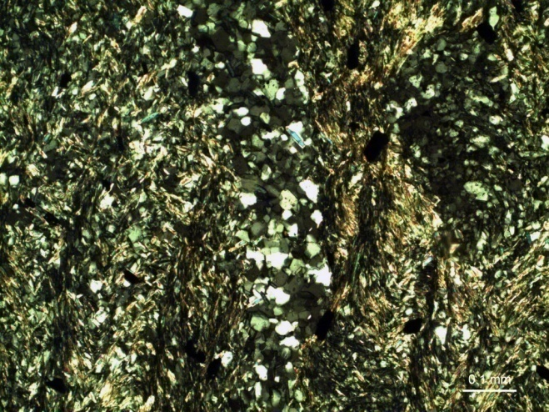
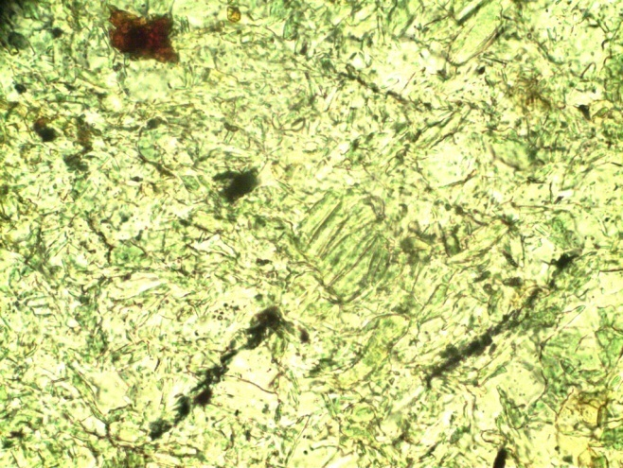
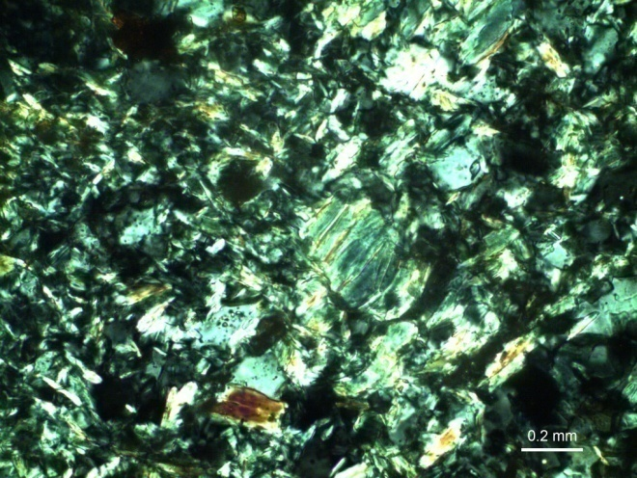
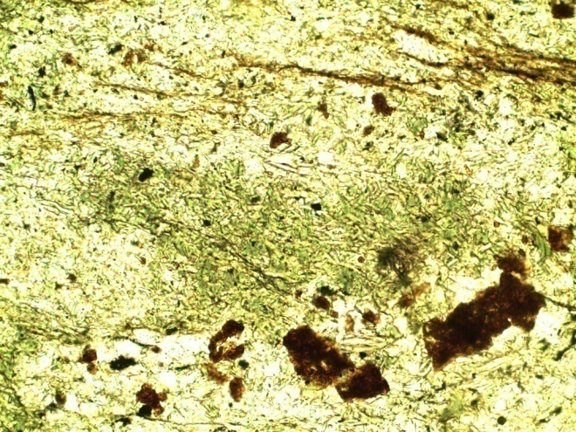
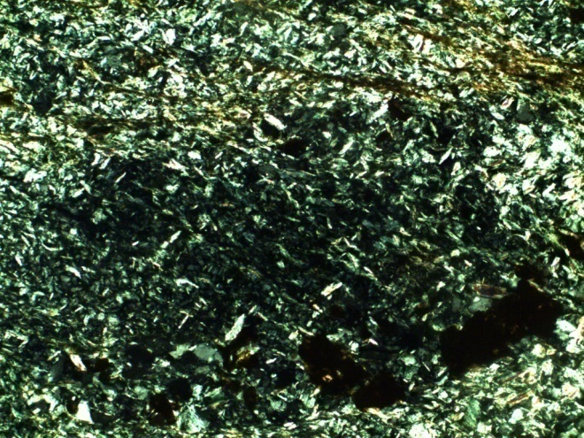
Горбилокская свита (RF2gr)
Состав: хлорит-кварцевые и кварц-хлоритовые сланцы.
Текстура сланцеватая, до массивной, структура от мелко- до крупнозернистой, неравномернозернистая, гетеробластовая.
Состав пород (об. %): кварц (20-30%), хлорит (25-45%), биотит(15%), ильменит(15%), альбит(5%), мусковит (10%), акцессорные гранат, турмалин, эпидот, рутил, гипергенный гетит.
Породы имеют отчетливый зеленоватый оттенок, чем и отличаются от пород кординской свиты.
Николи слева ||, справа х

Slide 11
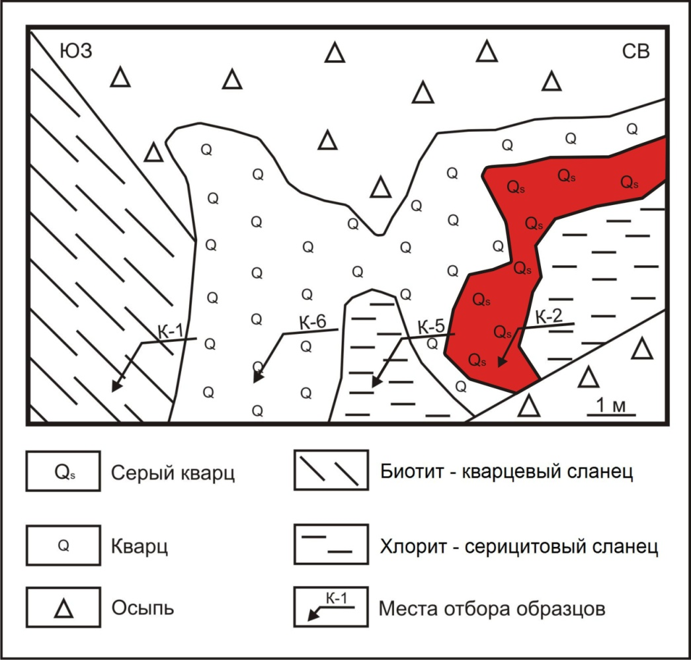
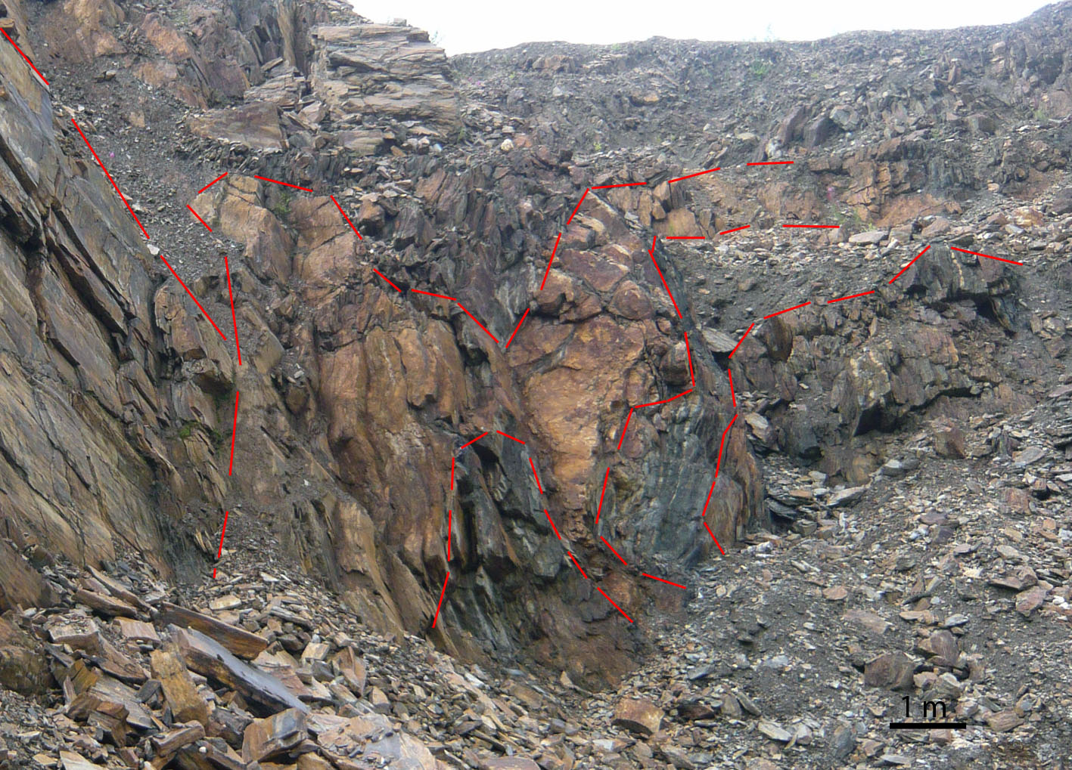
Месторождение Первенец
Из россыпи – добыто 5 т
Содержание золота на
месторождении 6 г/т

Slide 12
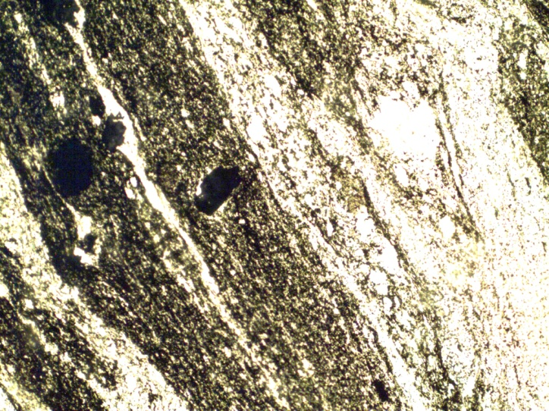
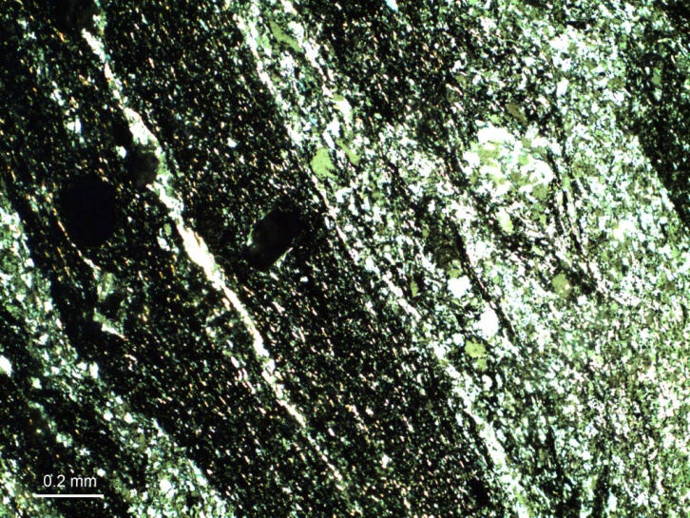
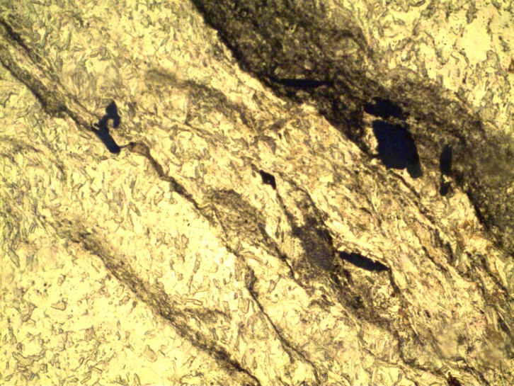
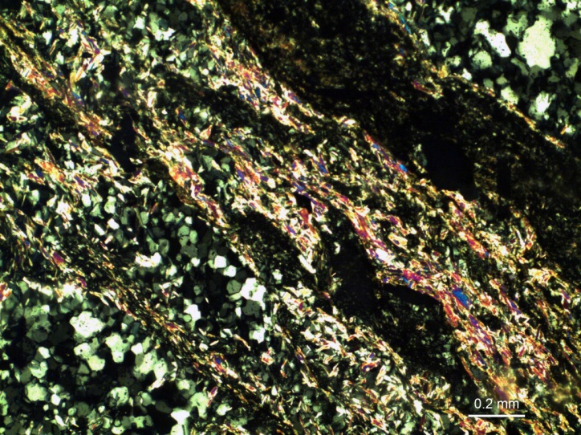
Рудовмещающие породы месторождения Первенец
Контакт серого кварца с хлорит-слюдистым сланцем
Текстура сланцеватая
Структура мелкозернистая
Состав (%): хлорит (35%), кварц (20%), ильменит (10%), мусковит (10%) углеродистое вещество.
А. В темных слоях сланца зерна ильменита, хлорит (св-зеленый),
углеродистое вещество. Николи слева ||, справа х
Б. Укрупнение кварца в хлорит-слюдистом сланце на контакте
с кварцевой жилой. Николи слева ||, справа х

Slide 13
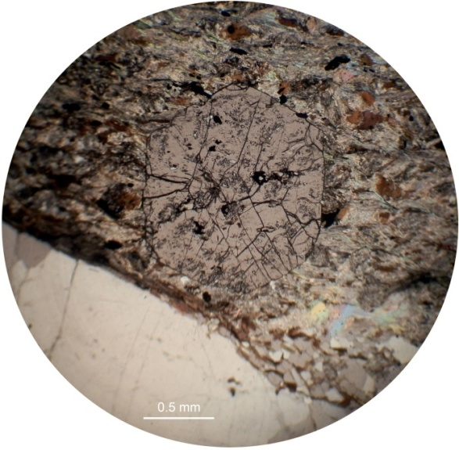
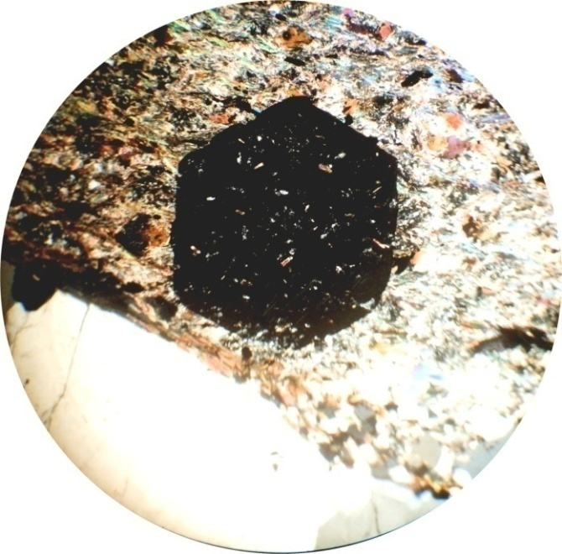
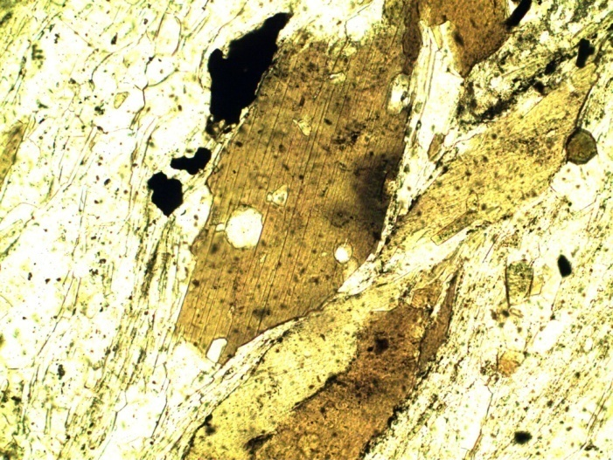
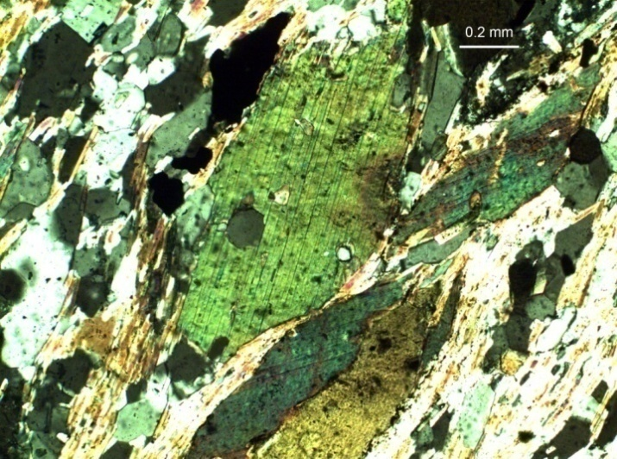
Рудовмещающие породы месторождения Первенец
Контакт кварцевой жилы с биотит-кварцевым сланцем
Текстура параллельно-сланцеватая.
Структура мелкозернистая.
Состав (%): биотит (35%), кварц (25%), ильменит (10%), мусковит (10%), гранат (15%), среди акцессорных турмалин (до 5%).
Для рудной зоны характерны метакристаллы граната.
А. Крупный метакристалл граната. Николи слева ||, справа х
Б. В центре чешуйка биотита св-зеленого цвета. Николи слева ||, справа х

Slide 14
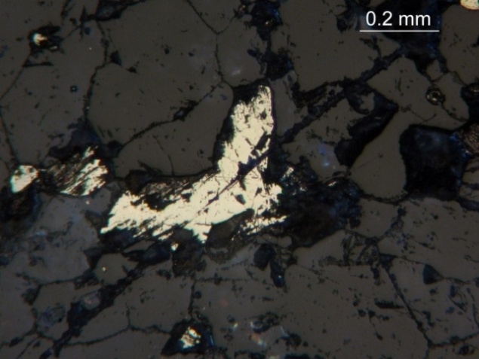
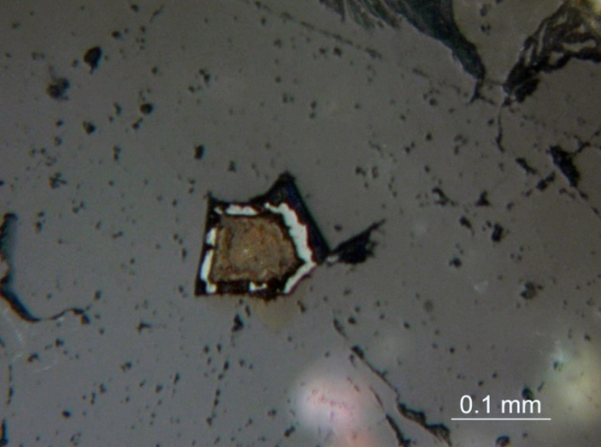
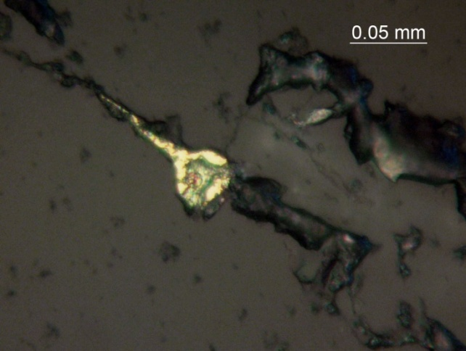
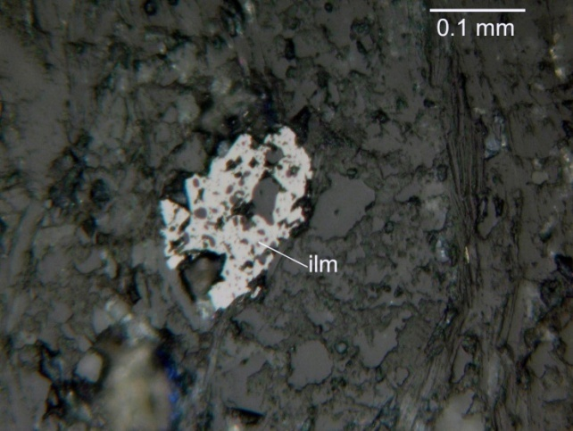
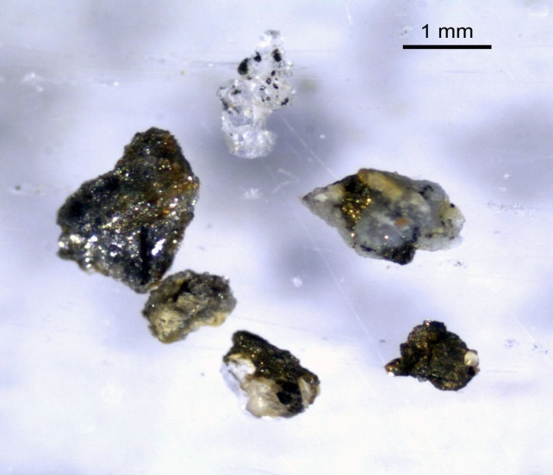
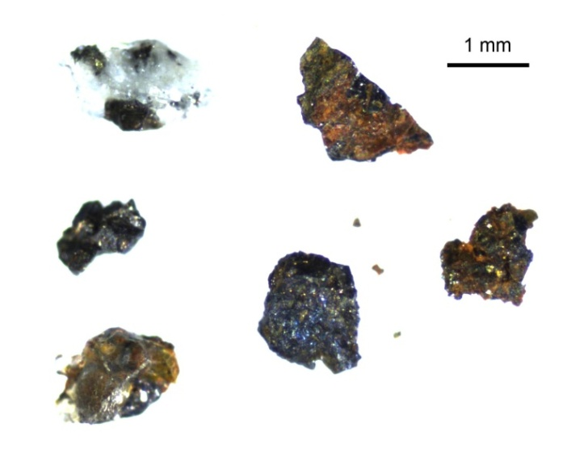
В рудовмещающих породах в
пределах карьера обнаружены
рудные минералы пирротин,
пирит, халькопирит, ильменит.
Структура пород от мелко- до
крупнозернистой
Текстура массивная, слоистая
Пирротин
Псевдоморфоза гетита по пириту
Магнитная фракция состоит преимущественно из ильменита. Ильменит наблюдается в виде зерен и вкраплений.
Немагнитная фракция состоит из пластинок биотита, кварца, циркона, кристаллов турмалина, зерен пирита, халькопирита, ковеллина, ожелезненных зерен минералов. В кварце встречаются сульфидные вкрапления.
Халькопирит
Ильменит
Немагнитная
Магнитная

Slide 15
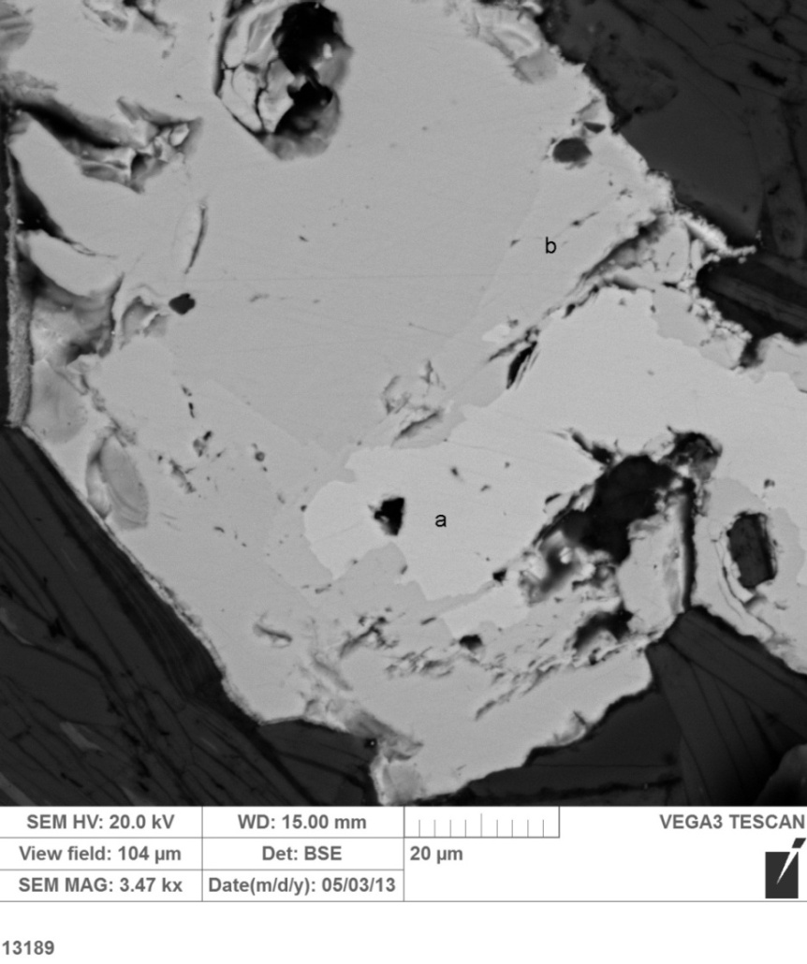
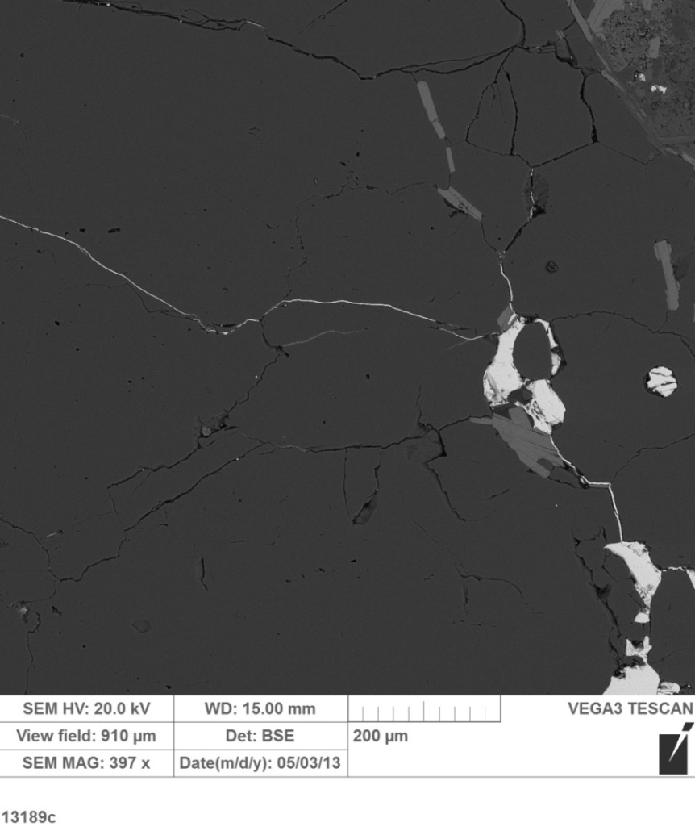
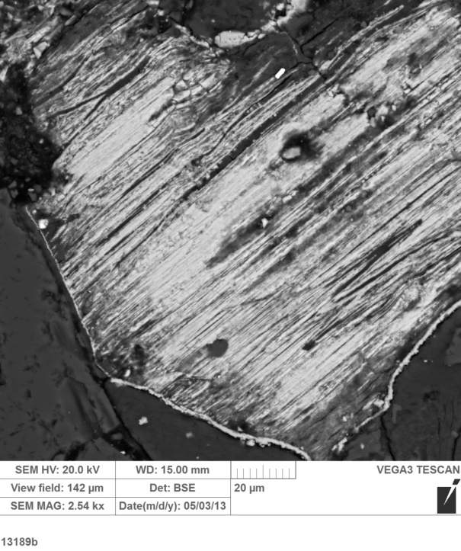
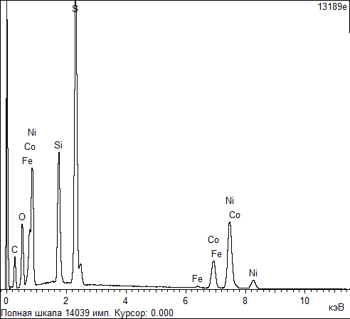
Редкие сульфиды никеля в рудной зоне
Полидимит
Полидимит
Миллерит
Виоларит

Slide 16
Химический состав сульфидов из рудной зоны: 1-миллерит, 2-полидимит, 3-гр. Линнеита (виоларит)
№ | Спектр | S | Fe | Co | Ni | Сумма | Формула | Примечание
1 | 13189a | 35,81 | 1,25 | 7,51 | 55,43 | 100 | Ni_{3,38} Co_{0,46} Fe_{0,08} S₄ | Миллерит
2 | 13189b | 42,32 | 1,50 | 21,28 | 34,90 | 100 | Ni_{1,80} Co_{1,09} Fe_{0,08} S₄ | Полидимит
3 | 13189d | 44,08 | 32,78 | 6,95 | 16,19 | 100 | Fe_{1,71} Ni_{0,80} Co_{0,34} S₄ | гр. Линнеита (Виоларит)
Химический состав ильменита
№ | Спектр | O | Ti | Mn | Fe | Сумма | Формула | Примечание
1 | 13189c | 31,69 | 31,76 | 2,06 | 34,49 | 100 | Ti_{1,00}Fe_{0,94} Mn_{0,06} O₃ | Ильменит

Slide 17
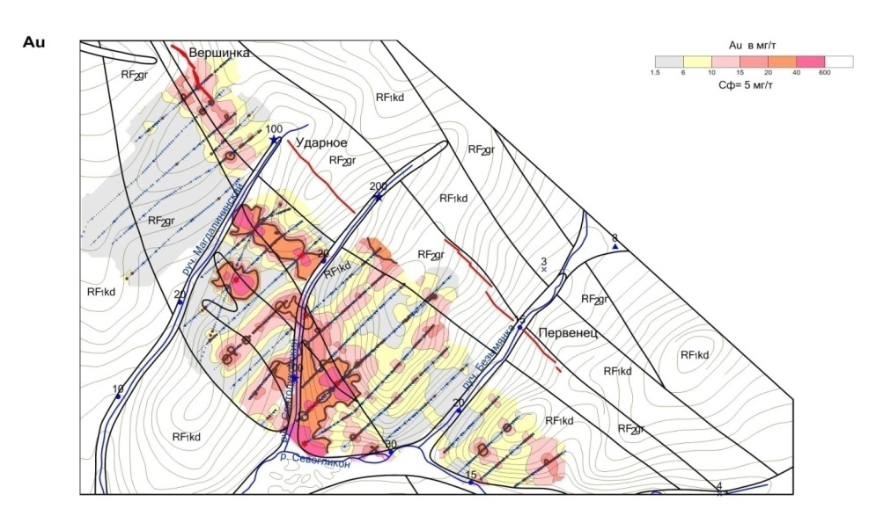
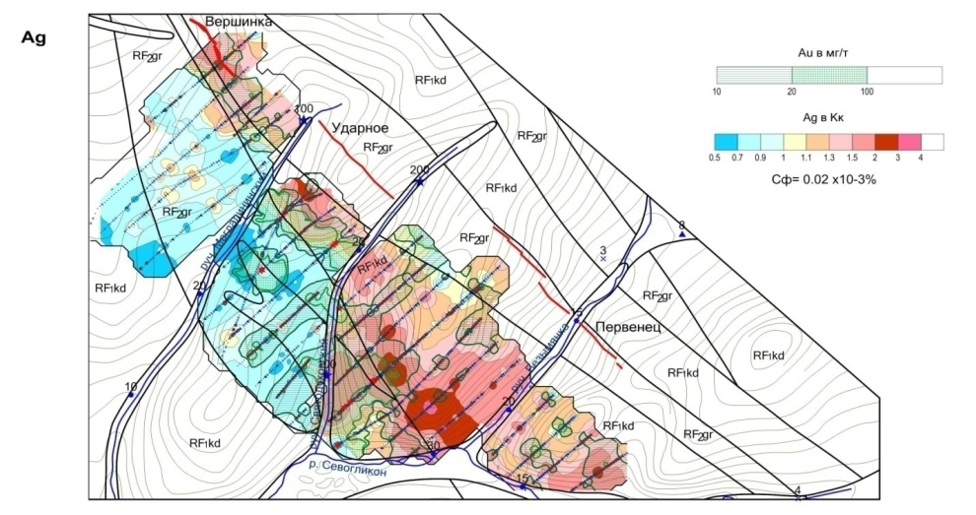
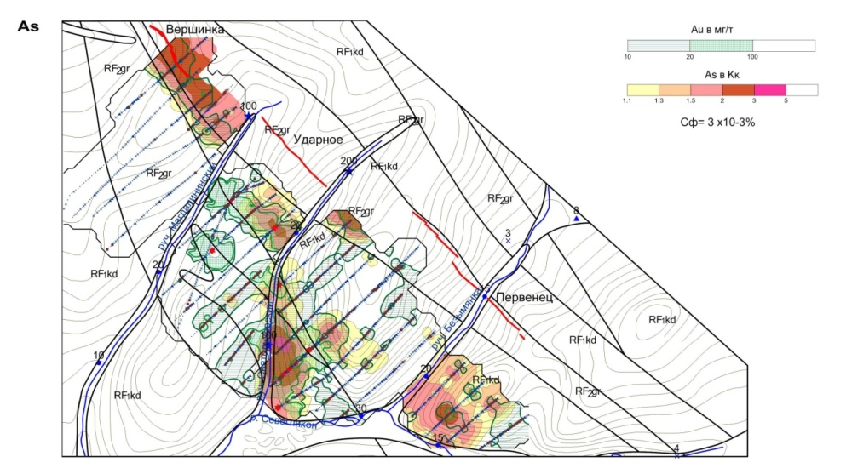
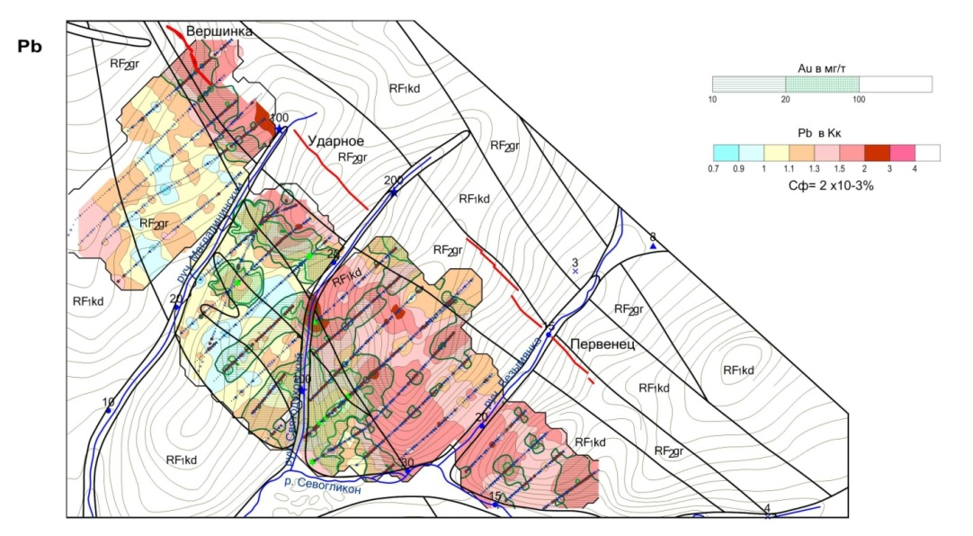
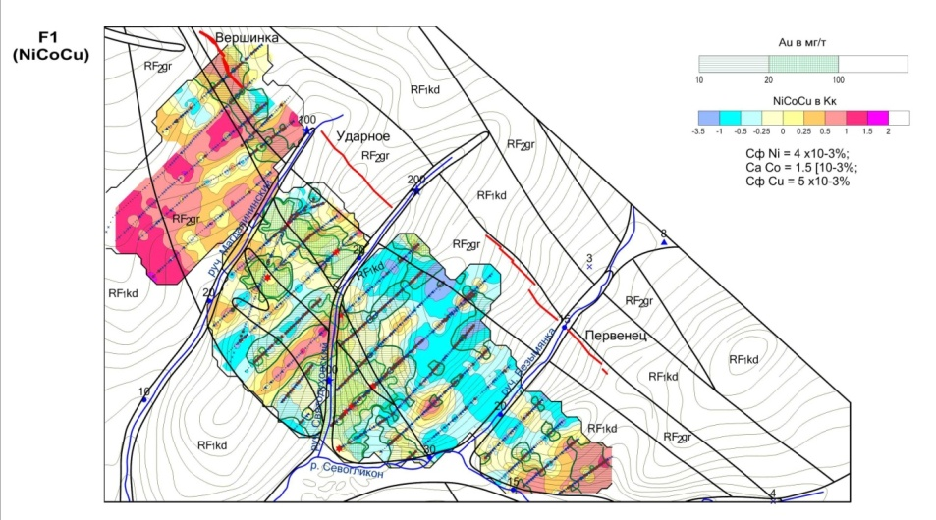
Геохимическая характеристика участка

Slide 18
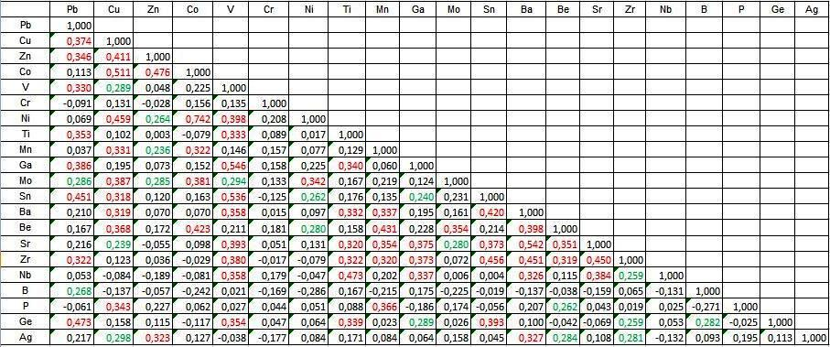
Парные коэффициенты корреляции
Уровень значимости для n=77 r >/= 0,234 для вероятности 0,95 и 0,308 для вероятности 0,99

Slide 19
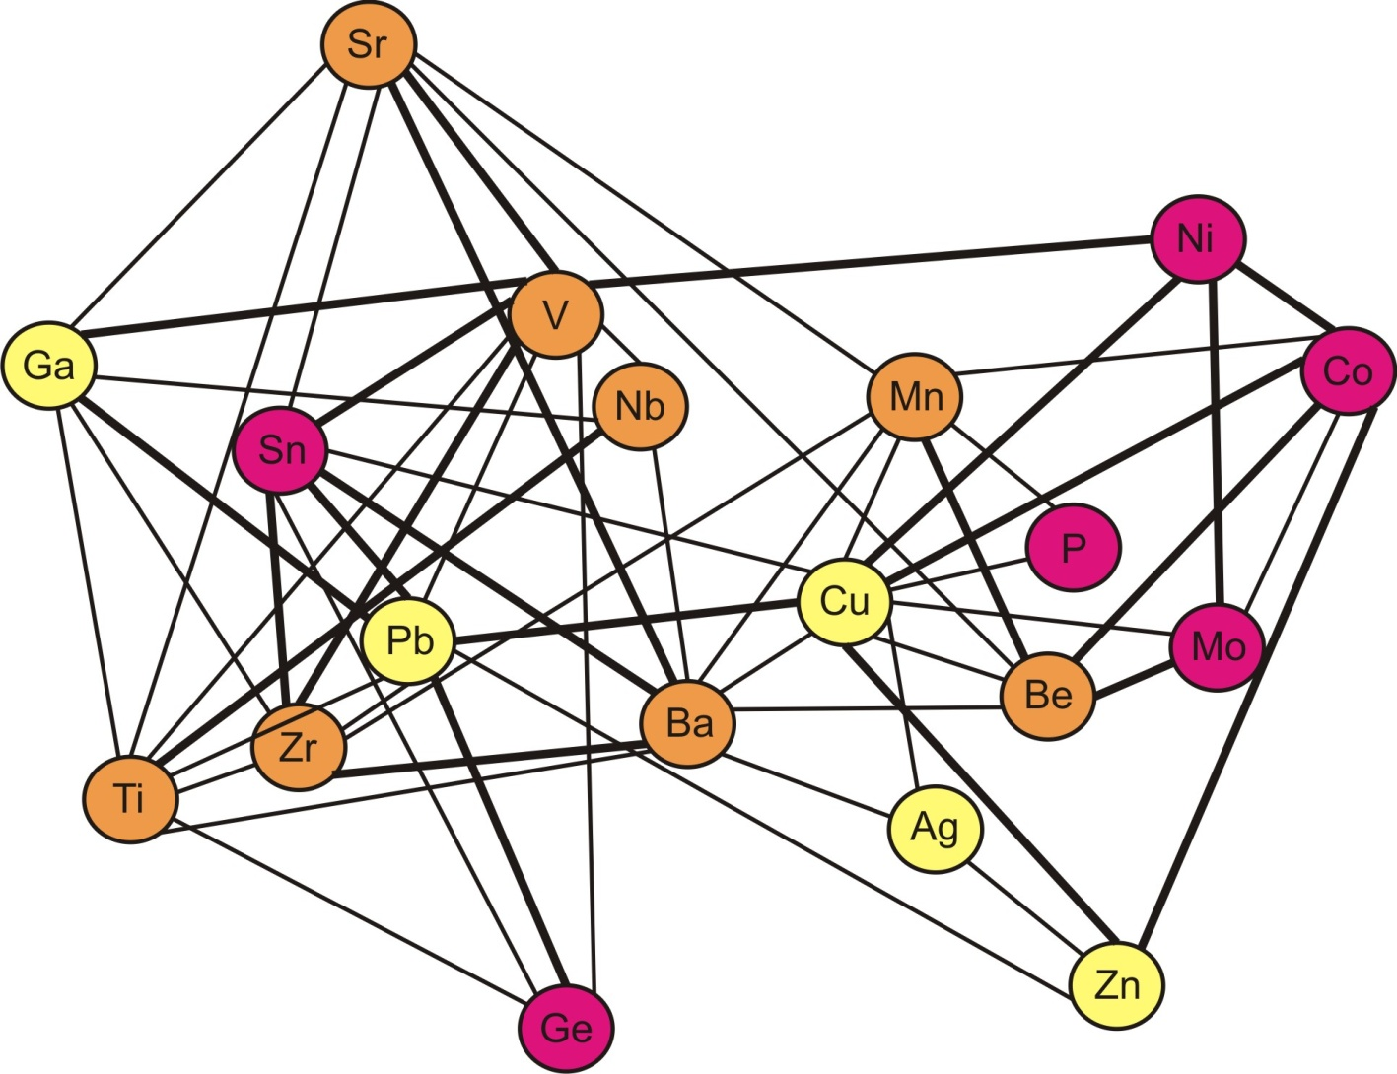
Взаимосвязь элементов
Элементы: халькофильные (св. желтые), литофильные (св. коричневые), сидерофильные (пурпурный)

Slide 20
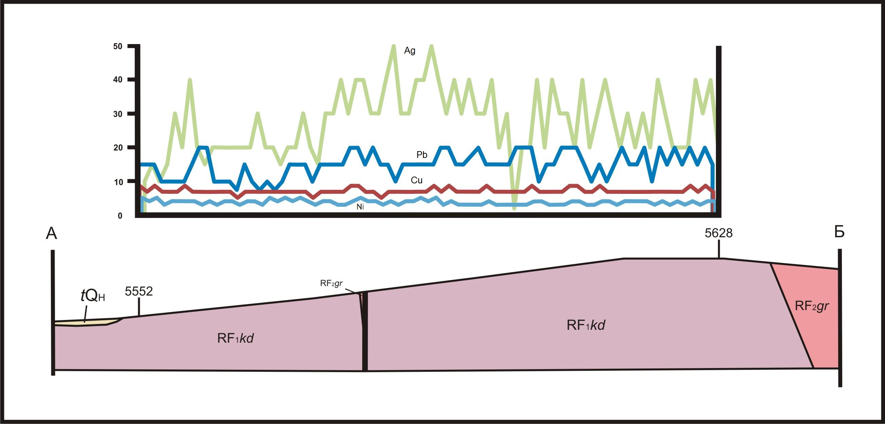
Распределение элементов по профилю.
Ранжированный ряд кларков концентраций
Ag(27,623), Pb(14,903), Zn(13,182), Be(9,351), Ba(7,857), Cu(7,268), Co(7,266), B(5,273), Ni(3,910)

Slide 21
Заключение
В результате выполнения дипломной работы были проанализированы материалы предшественников, изучено 6 шлифов, 6 аншлифов, получено и изучено 2 протолочки, проанализированы карты геохимических аномалий участка Святодуховский, рассчитаны парные коэффициенты корреляции между элементами для одного геохимического профиля, рассчитаны кларки концентраций для элементов-спутников золота и проанализирован уровень эрозионного среза месторождения.
По составу главных, акцессорных и рудных минералов кординская и горбилокская свиты сходны между собой, а отличаются количественными соотношениями между минералами.
В пределах месторождения Первенец рудовмещающие породы горбилокской свиты подверглись гидротермальному воздействию, в результате чего органическое вещество преобразовалось в графит, появился гранат.
В составе рудной минеральной ассоциации установлены пирротин, марказит, миллерит, полидимит, промежуточный обогащенный железом член серии линнеит-полидимит.
Согласно ранжированному ряду кларков концентраций, минерализация Святодуховского участка представляет собой верхний уровень гидротермального месторождения золота средних-высоких температур, что позволяет положительно оценить перспективы участка на глубину.

Slide 22
Автор выражает огромную благодарность
д.г.-м.н. Е. В. Белогуб, к.г.-м.н. К. А. Новоселову, к.г.-м.н. Л. Я. Кабановой, Е. Е. Паленовой, М. В. Заботиной, И. А. Блинову

Slide 23
Спасибо за внимание!

